Slide 1
Jugend debattiert stellt sich vor!

Slide 2
Was ist Jugend debattiert?
Das bundesweit größte Schulprojekt im Bereich sprachlich-politischer Bildung
Schüler und Schülerinnen lernen, sachorientierte Streitgespräche zu führen.
Eine Unterrichtsreihe ab Klasse 5
Ein Wettbewerb ab Klasse 8
Ein breites Angebot von Lehr- und Lernmaterialien

Slide 3
Auf einen Blick - Das ist Jugend debattiert
https://www.youtube.com/watch?v=K6KNXXkDkHY

Slide 4
Warum eigentlich Debatte?
… weil sie sprachliche Bildung fördert:
durch Training in Rede, Gegenrede & Aussprache
… weil sie Meinungsbildung fördert:
durch Auseinandersetzung mit aktuellen Fragen
… weil sie Persönlichkeitsbildung fördert:
durch Perspektivwechsel und Austausch
… weil sie politische Bildung fördert:
durch Motivation zu politischem Handeln

Slide 5
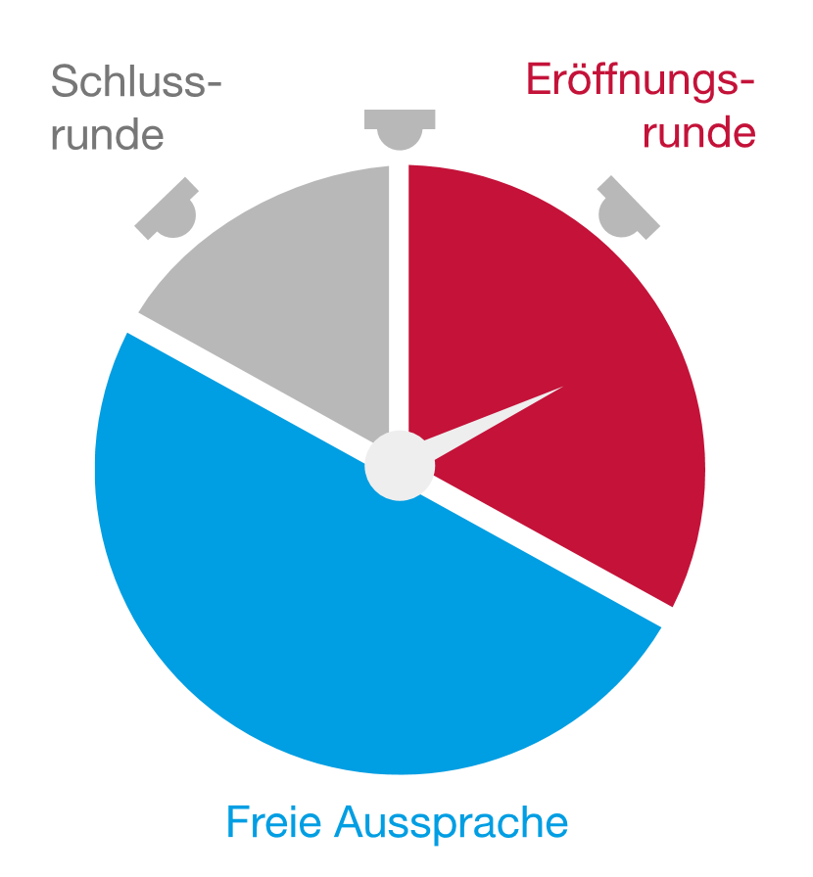
Wie ist die Debatte aufgebaut?
Jede Debatte bei Jugend debattiert gliedert sich in drei Teile:
Eröffnungsrunde (je 2 min.)
Jeder Debattant und jede Debattantin beantwortet die Debattenfrage aus seiner Sicht; keine Zwischenfragen erlaubt
Freie Aussprache (insg. 12 min.)
Die Debatte wird ohne feste Reihenfolge in freiem Wechsel fortgesetzt
Schlussrunde (je 1 min.)
Abschließende Anmerkungen jedes Debattanten und jeder Debattantin als Reflektion der freien Aussprache; keine Zwischenfragen erlaubt
Gesamtdauer einer Debatte: 24 Minuten

Slide 6
Debattieren im Unterricht
praktische Übungen für den Unterricht in: „Debattieren unterrichten“
kompetenzorientiert
an unterschiedliche Leistungsniveaus anpassbar
gezielte Sprachförderung mit dem Ergänzungsheft
Redemittelkarten als Formulierungshilfe für Schüler und Schülerinnen
Arbeitsblätter zu Themenfindung u.v.m.
Schülerheft „Debattieren lernen“

Slide 7
Nach welchen Kriterien wird im Wettbewerb bewertet?
Die Teilnehmenden der Debatte werden von geschulten Juroren und Jurorinnen anhand folgender vier Kriterien bewertet:
Sachkenntnis: Wie gut weiß der Redner oder die Rednerin, worum es geht?
Ausdrucksvermögen: Wie gut sagt er, was er meint?
Gesprächsfähigkeit: Wie gut geht er auf die anderen ein?
Überzeugungskraft: Wie gut begründet er, was er sagt?

Slide 8
So kann Ihre Schule bei Jugend debattiert mitmachen
Zwei Lehrkräfte werden in einem Basistraining zu Jugend debattiert-Projektlehrkräften in ihrem Bundesland ausgebildet.
Dann können Lehrkräfte die Unterrichtsreihe ab Klasse 5 durchführen.
Ab Klasse 8 kann Ihre Schule, wie alle weiterführenden Schulen, am bundesweiten Wettbewerb für Schülerinnen und Schüler teilnehmen.

Slide 9
So sieht ein Schuljahr bei Jugend debattiert aus!
Da Jugend debattiert ein bundesweiter Wettbewerb ist, variieren die genauen Zeiträume für Schul-, Regional- und Landeswettbewerbe sowie für die Regionalsieger-Seminare je Bundesland.
Die Termine für das Landessieger-Seminar und die Bundesfinaltage in Berlin werden vom Jugend debattiert-Projektbüro festgelegt und immer zum Schuljahresende für das kommende Schuljahr bekanntgegeben.
Für Ihre Terminplanung können Sie sich an der folgenden Übersicht orientieren, konkrete Termine erhalten Sie von Ihrer Regionalkoordination:
Oktober - Januar
Januar - März
März - April
Mai
Juni
Schul-
wettbewerbe
Regional-
wettbewerbe
Landes-
wettbewerbe
Bundes-
wettbewerb
Unterrichtsreihe und Klassen- wettbewerbe
Regionalsieger-
Seminare
Landessieger-
Seminar

Slide 10
Schülerinnen und Schüler lernen…
… aktiv zuzuhören und frei zu sprechen.
… sich mit aktuellen schulischen und politischen Streitfragen auseinanderzusetzen.
… andere Meinungen anzuhören, eigene Positionen zu begründen, Argumente abzuwägen.
… in Prüfungen frei zu reden und bei Bewerbungsgesprächen selbstbewusst zu überzeugen.
… sich im Wettbewerb fair miteinander zu vergleichen.

Slide 11
Jugend debattiert bietet Lehrerinnen und Lehrern…
Methodentraining für kompetenzorientierten Unterricht
ein systematisches Curriculum mit vielen verschiedenen Übungen zur Aktivierung aller Schülerinnen und Schüler
neue Möglichkeiten, vom Lehrplan geforderte Kompetenzen zu vermitteln
zielgruppengerechtes, praxisnahes Lehrmaterial, jederzeit zum Download verfügbar
regelmäßige Anregungen zur Gestaltung Ihres Unterrichts
praxisnahe Fortbildung, in der Lehrkräfte selbst das Debattieren lernen
Vernetzung, schulart- und länderübergreifend, sowie bundesweit

Slide 12
Jugend debattiert bietet Ihrer Schule…
Profilbildung und Impulse für die Schulentwicklung
Bereicherung des Schullebens, insbesondere für die Schülermitverwaltung
Kontakte und Kooperationsmöglichkeiten mit anderen Schulen im Schulnetz Jugend debattiert, sogar ins europäische Ausland
Ganztagsschulen haben gute Möglichkeiten, Jugend debattiert in vielfältiger Weise auch über den Unterricht hinaus zu nutzen, z.B. im Rahmen von Pflichtunterricht, Wahlunterricht, Wettbewerb, Rhetorik-AG, Schülermitbestimmung und Debattierclub

Slide 13
Stimmen zu Jugend debattiert
Anke May Lehrerin am Goethe-Gymnasium Sebnitz (Sachsen)
„Sich für andere Meinungen interessieren und miteinander ins Gespräch kommen – Jugend debattiert wirkt sich positiv auf die Streitkultur unserer Schule aus.“
„Jetzt ist mir bewusst, wie wichtig es ist, dass wir Jugendlichen uns einmischen und mitreden. Jugend debattiert hat mir gezeigt, wie das geht.“
Laurin Wesselkamp Schüler der August-Benningshaus-Oberschule in Ankum (Niedersachsen)

Slide 14
Weitere Informationen

Slide 15
Unser Service für Ihre Schüler und Schülerinnen:
Unter www.jugend-debattiert.de gibt es für Schülerinnen und Schüler:
Aktuelle Informationen
Tipps zu Themen & Training
Bildergalerien von Veranstaltungen
Auf www.facebook.com/jugenddebattiert.de können sich Schülerinnen und Schüler außerdem:
bundesweit mit anderen Jugendlichen vernetzen.
mit ihren Mitschülern und -schülerinnen im Wettbewerb mitfiebern.
über interessante News informieren & austauschen.

Slide 16
Unser Service für Sie als Lehrkraft
Auf der Homepage www.jugend-debattiert.de mit geschütztem Internen Bereich für Lehrkräfte finden Sie:
aktuelle Informationen & Termine
das Dokumenten-Center mit umfassendem Materialangebot für Ihren Unterricht
den Wettbewerbsplaner und personalisierte Urkunden zur Durchführung des Schulwettbewerbs
die Online-Datenbank für die Projektadministration

Slide 17
Zahlen und Fakten
ca. 200.000 Schülerinnen und Schüler nehmen jedes Jahr an Jugend debattiert teil
ca. 6.000 Lehrkräfte nutzen das Debattenformat im Unterricht
Jugend debattiert ist als Programm zur Demokratiebildung von der KMK empfohlen
Die Debatte ist auch nutzbar als Prüfungsformat
ca. 1/3 der Jugend debattiert-Schulen sind keine Gymnasien

Slide 18
Ansprechpartner im Land
Landesbeauftragter:
Ministerieller Ansprechpartner:
Land:
Institution:
Telefon:
E-Mail:

Slide 19
Jugend debattiert Gemeinnützige Hertie-Stiftung Grüneburgweg 105 60323 Frankfurt am Main Fon 069 . 66 07 56 146 Fax 069 . 66 07 56 303 info@jugend-debattiert.de www.jugend-debattiert.de www.facebook.com/Jugenddebattiert.de

